Slide 1
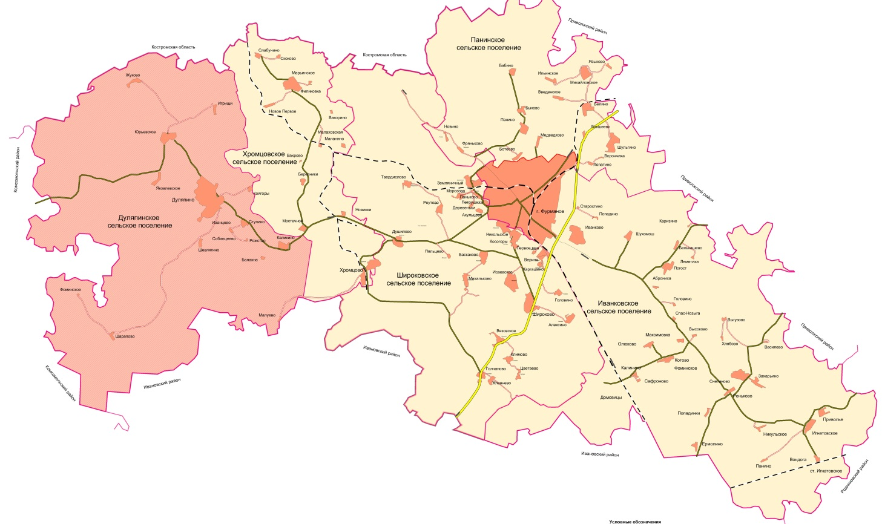
Бюджет для граждан к решению Совета Дуляпинского сельского поселения №36 от 23.12.2024г. «О бюджете Дуляпинского сельского поселения на 2025 год и плановый период 2026 и 2027 годов»
Дуляпинское
сельское
поселение

Slide 2
Уважаемые жители Дуляпинского сельского поселения!
Одна из основных целей бюджетной политики – обеспечение прозрачности,
открытости и доступности бюджетного процесса для населения. Инструментом
реализации этой цели является «Бюджет для граждан».
«Бюджет для граждан» - это аналитический материал, разрабатываемый в целях ознакомления граждан с основными целями, задачами и приоритетными
направлениями бюджетной политики Дуляпинского сельского поселения,
планируемыми и достигнутыми результатами использования бюджетных
ассигнований.
Надеемся, что представление бюджета в понятной и доступной форме повысит
уровень общественного участия жителей в бюджетном процессе Дуляпинского
сельского поселения.
«Бюджет для граждан» подготовлен администрацией Дуляпинского сельского
поселения Фурмановского муниципального района.
Место нахождения: Ивановская область, Фурмановский район, село Дуляпино,
ул. Советская, д.12
Телефон: (49341) 96-2-60
(49341) 96-2-45
Адрес электронной почты: admduliapino@mail.ru

Slide 3
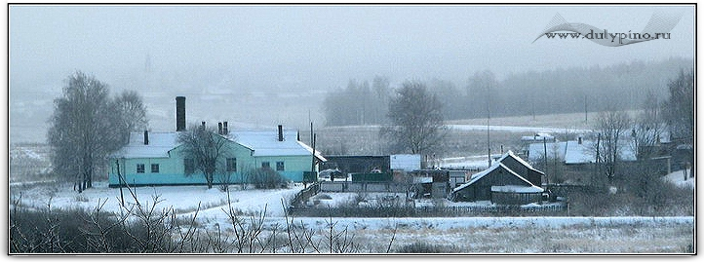
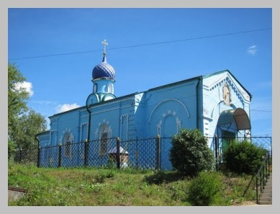
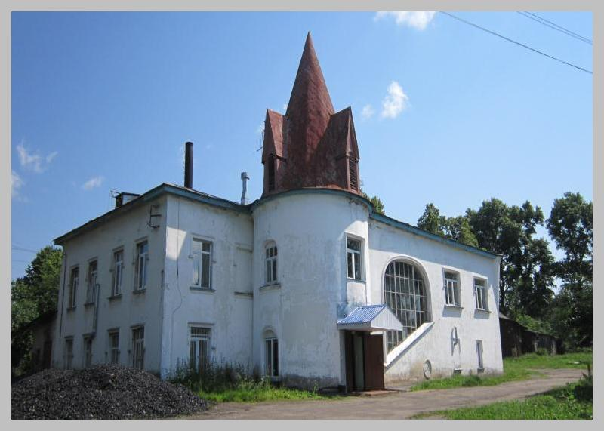
Дуляпинское сельское поселение расположено в западной части Фурмановского
муниципального района Ивановской области. На севере оно граничит с Костромской
областью, с запада примыкает к землям Комсомольского муниципального района, на юге граничит с Ивановским муниципальным районом Ивановской области, на востоке с Хромцовским сельским поселением
Фурмановского муниципального района
Ивановской области. Протяженность с севера
на юг 20км, с запада на восток 15км.
Площадь равна 209,22 кв.км., что составляет
27,4% от общей площади Фурмановского района.
Административным центром Дуляпинского
сельского поселения является село Дуляпино
связанное с населенными пунктами поселения автомобильными дорогами общего пользования местного значения. В состав сельского поселения входят 17 населенных пунктов: с.Дуляпино, с.Иванцево, д.Игрищи, д.Каликино, д.Собанцеево, д.Шевлягино, с.Юрьевское, д.Яковлевское, с.Фоминское, д.Кой-Гора, д.Жуково, д.Шарапово, д.Ступино, д.Рожство, д.Ильинское, д.Балахна, д.Малуево.
В с.Дуляпино имеются: офис врача общей практики, аптека, пять
магазинов, отделение связи, АТС,
филиал Сбербанка, школа с
дошкольными группами, клуб,
библиотека, хлебопекарня, ткацкая
фабрика., Свято-успенский храм

Slide 4
Основные показатели социально-экономического развития
Дуляпинского сельского поселения
№ п/п | Наименование показателя | 2021 год факт | 2022 год факт | 2023 год факт | 2024 год | 2025 год (прогноз) | 2026 год (прогноз) | 2027 (прогноз)
1 | Численность населения среднегодовая, человек | 1299 | 827 | 831 | 822 | 814 | 806 | 799
2 | Уровень безработицы, в процентах к трудоспособному населению | 0,009 | 0,002 | 0,000 | 0,002 | 0,001 | 0,002 | 0,002
3 | Индекс промышленного производства, процентов | 91,7 | 111,0 | 107,2 | 100,1 | 100,0 | 100,1 | 100,00
4 | Оборот розничной торговли, млн рублей | 272,802 | 326,462 | 364,567 | 391,180 | 408,001 | 425,137 | 442,567
5 | Объем продукции сельского хозяйства в хозяйствах всех категорий, млн рублей | 12,354 | 14,472 | 13,593 | 14,627 | 15,446 | 16,110 | 16,722

Slide 5
Основные понятия и термины
Бюджет - это форма образования и расходования денежных средств, предназначенных для финансового обеспечения задач и функций государства и местного самоуправления.

Slide 6
Основные понятия и термины
Поступающие в бюджет денежные средства являются доходами
Налоговые доходы (часть доходов граждан и организаций, которые они обязаны платить государству)
Неналоговые доходы (платежи в виде штрафов, санкций за нарушение законодательства, платежи за пользование имуществом государства, средства самообложения граждан)
Безвозмездные поступления
(средства, которые поступают в бюджет безвозмездно из других бюджетов, а также от юридических и физических лиц)

Slide 7
Выплачиваемые из бюджета денежные средства называются расходами бюджета.

Slide 8
Основные понятия и термины
Превышение доходов над расходами образует положительный остаток бюджета
ПРОФИЦИТ
Если расходная часть бюджета превышает доходную, то бюджет формируется с
ДЕФИЦИТОМ

Slide 9
Основные понятия и термины
Муниципальный долг – обязательства, возникающие из муниципальных заимствований, гарантий по обязательствам третьих лиц, другие обязательства в соответствии с видами долговых обязательств, принятые на себя муниципальным образованием.
Межбюджетные трансферты – средства, предоставляемые одним бюджетом бюджетной системы Российской Федерации другому бюджету Российской Федерации.
Дотации – межбюджетные трансферты, предоставляемые на безвозмездной и безвозвратной основе без установления направлений и (или) условий их использования.
Муниципальная программа – комплекс мероприятий, увязанных по ресурсам, срокам и исполнителям, направленных на достижение целей социально-экономического развития Дуляпинского сельского поселения в определенной сфере.

Slide 10
Основные характеристики бюджета Дуляпинского сельского поселения
тыс. руб.
Общий объем доходов бюджета
Дуляпинского сельского поселения

Slide 11
Объем и структура доходов в динамике бюджета Дуляпинского сельского поселения
 | 2020 | 2021 | 2022 | 2023 | 2024 (факт) | 2025 | 2026 | 2027
Доходы всего (тыс. руб.) | 15 271,6 | 9 046,3 | 7 367,5 | 20378,2 | 18204,2 | 14 302,8 | 8 268,0 | 7 821,0
Налоговые и неналоговые доходы, в том числе: | 1 566,8 | 1 572,2 | 1 574,5 | 1612,5 | 1851,9 | 1 745,1 | 1 789,5 | 1 833,4
налоговые доходы | 1 123,9 | 1092,2 | 1094,5 | 1332,4 | 1295,7 | 1458,0 | 1502,4 | 1546,3
неналоговые доходы | 442,9 | 480,0 | 480,0 | 280,1 | 556,2 | 287,1 | 287,1 | 287,1
безвозмездные поступления, в том числе: | 13 704,8 | 7474,2 | 5793,0 | 18765,7 | 16352,3 | 12 557,7 | 6 478,5 | 5 987,6
дотации | 2 915,00 | 2969,2 | 2583,5 | 3381,3 | 5047,5 | 4 215,3 | 2 036,6 | 1 539,4
субсидии | 3 506,1 | 244,1 |  | 7718,5 | 2998,0 | 1 397,1
субвенции | 90,2 | 93,2 | 96,4 | 115,4 | 138,5 | 164,9 | 179,8 | 186,0
иные межбюджетные трансферты | 7 293,3 | 4167,7 | 3113,1 | 11022,9 | 9352,1 | 6 780,4 | 4 262,1 | 4 262,0
Возврат остатков МБТ прошлых лет | -112,5 |  |  |  | -1183,8
Прочие безвозмездные поступления | 12,7

Slide 12
Структура доходов на 2025 год и плановый период 2026-2027 гг,
тыс.рублей
2025 год
2026 год
2027 год

Slide 13
Структура налоговых доходов

Slide 15
Налоговые и неналоговые доходы бюджета Дуляпинского сельского поселения на 2025 год и плановый период 2026-2027 гг.
Наименование доходов | 2025 год | 2026 год | 2027 год
Налоговые и неналоговые доходы всего, в том числе: | 1745,1 | 1789,5 | 1833,4
Налоговые доходы | 1458,0 | 1502,4 | 1546,3
из них:
налог на доходы физических лиц | 814,0 | 856,4 | 899,3
налоги на имущество, в том числе: | 644,0 | 646,0 | 647,0
-налог на имущество физических лиц | 99,0 | 101,0 | 102,0
- земельный налог | 545,0 | 545,0 | 545,0
Неналоговые доходы | 287,1 | 287,1 | 287,1
из них:
доходы от использования имущества, находящегося в государственной и муниципальной собственности, в том числе: | 164,2 | 164,2 | 164,2
-доходы от сдачи в аренду имущества | 118,2 | 118,2 | 118,2
-плата за наем муниципальных жилых помещений | 46,0 | 46,0 | 46,0
доходы от оказания платных услуг (работ) и компенсации затрат государства | 122,9 | 122,9 | 122,9

Slide 17
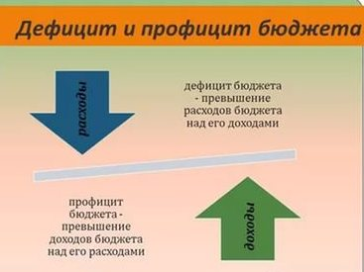
Дефицит/профицит бюджета Дуляпинского сельского поселения
2024 год – 659,5 тыс.руб
2025 год – 0
2026 год – 0
2027 год - 0
Уровень долговой нагрузки на бюджет
В 2020, 2021, 2022, 2023, 2024 годах муниципальный долг у Дуляпинского сельского поселения отсутствовал. В 2025 году и плановом периоде 2026-2027гг также не планируется осуществление муниципальных заимствований и осуществление расходов по их погашению

Slide 18
Социально-значимые расходы
Социально-значимые расходы не предусмотрены к финансированию за счет бюджета Дуляпинского сельского поселения на 2025 год и плановый период 2026-2027 годов

Slide 19
Бюджетная политика в области доходов
Мероприятия, направленные на увеличение собираемости платежей в бюджет:
повышение ответственности каждого администратора доходов бюджета за эффективное прогнозирование, своевременность, правильность и полноту поступления администрируемых им платежей;
усиление совместно с налоговыми органами работы по легализации заработной платы работающего населения и выводу из «тени» доходов предпринимателей, а также по установлению причин образования и обоснованности убытков.
В целях увеличения доходов бюджета особое внимание следует уделять следующим направлениям:
обеспечению эффективного управления муниципальной собственностью Дуляпинского сельского поселения;
активизации работы по выявлению не оформленных в установленном законодательством порядке земельных участков и не оформленных в собственность объектов недвижимости, в том числе объектов незавершенного строительства, с последующим понуждением собственников земельных участков и объектов недвижимости к своевременной регистрации прав собственности на данные объекты;
сокращению задолженности и недоимки по платежам в бюджет поселения путем взаимодействия в рамках межведомственных комиссий с налогоплательщиками Дуляпинского сельского поселения и эффективной реализацией контрольных функций главными администраторами доходов местного бюджета;
поддержке малого и среднего предпринимательства.
Кардинальное увеличение доходной базы бюджета Дуляпинского сельского поселения может быть обеспечено развитием экономики поселения, привлечением инвестиций и появлением новых налогоплательщиков.

Slide 20
Бюджетная политика в области расходов
Бюджетная политика соответствует стратегическим целям и задачам Дуляпинского сельского поселения и направлена:
на обеспечение равного доступа населения к социальным услугам в сфере образования, культуры и спорта,
на повышение качества предоставляемых услуг;
на оптимизацию расходов бюджета, обеспечение режима эффективного и экономного расходования средств.
В основу бюджетной политики Дуляпинского сельского поселения положено безусловное исполнение действующих обязательств. Необходимо временно приостановить принятие новых расходных обязательств с учетом сложной экономической ситуации.

Slide 21
Расходы

Slide 22
Бюджет Дуляпинского сельского поселения формируется в рамках муниципальных программ и непрограммных направлений деятельности.
В 2025 году и плановом периоде 2026-2027 гг планируется реализация пяти муниципальных программ:
 | Сумма, тысяч рублей
Наименование | 2025 год | 2026 год | 2027 год
Муниципальная программа «Совершенствование местного самоуправления Дуляпинского сельского поселения Фурмановского муниципального района» | 2751,7 | 1681,5 | 1608,6
Муниципальная программа «Развитие культуры Дуляпинского сельского поселения Фурмановского муниципального района» | 4376,2 | 1917,1 | 1513,5
Муниципальная программа «Обеспечение безопасности граждан на территории Дуляпинского сельского поселения Фурмановского муниципального района» | 108,3
Муниципальная программа «Благоустройство и уличное освещение Дуляпинского сельского поселения Фурмановского муниципального района» | 1225,6 | 130,4 | 80,6
Муниципальная программа «Развитие малого и среднего предпринимательства на территории Дуляпинского сельского поселения Фурмановского муниципального района"
 | 1,0
 |  | 1,0
 |  |  | 1,0
Непрограммные направления расходов составляют
2025 год – 5 829,9 тыс. рублей или 40,8% от общего объема расходов бюджета.
2026 год – 4 442,0 тыс. рублей или 54,4 % от общего объема расходов бюджета.
2027 год – 4 448,3 тыс. рублей или 58,1 % от общего объема расходов бюджета.

Slide 23
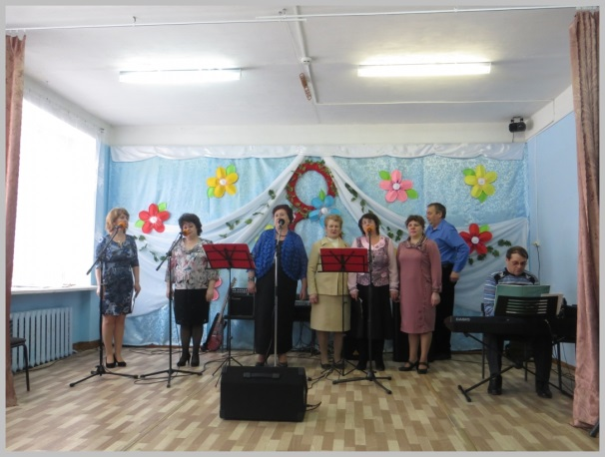
Муниципальная программа
«Развитие культуры Дуляпинского сельского
Поселения Фурмановского муниципального
Района Ивановской области»
Цель программы: Сохранение культурных ценностей и традиций,
материального и нематериального наследия культуры
России, поддержка молодёжи, любительского художественного творчества, другой творческой инициативы, социально-культурной,спортивной активности населения, организации его отдыха и досуга, обеспечение библиотечного обслуживания с учетом потребностей и интересов возрастных групп, содействие образованию и воспитанию, укрепление материально-технической базы учреждений культуры

Slide 24
Целевые показатели развития сферы культуры:
Наименование показателя | Ед.измерения | 2017год | 2018 год | 2019год | 2020 год | 2021 год | 2023 год | 2024 год | 2025 год | 2026 год | 2027 год
Увеличение количества посещений взрослыми и детьми учреждений культуры | чел | 5200 | 5200 | 4389 | 5200 | 5200 | 5200 | 5220 | 5220 | 5220 | 5220
Увеличение числа мероприятий культурно-досугового характера, проводимых в организациях культуры | ед | 150 | 150 | 86 | 150 | 150 | 150 | 150 | 150 | 150 | 150
Увеличение количества посещений взрослыми и детьми библиотеки | чел | 4500 | 4500 | 4700 | 4800 | 4800 | 4800 | 4900 | 4900 | 4900 | 4900
Увеличение количества зарегистрированных пользователей в библиотеке | чел | 510 | 510 | 510 | 510 | 510 | 510 | 510 | 510 | 510 | 510
Увеличение книговыдачи | экз | 10930 | 10930 | 10930 | 10930 | 10930 | 10930 | 10930 | 10930 | 10930 | 10930

Slide 25
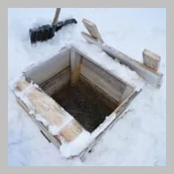
Муниципальная программа
«Обеспечение безопасности граждан на территории
Дуляпинского сельского поселения Фурмановского муниципального района»
Цель программы: создание необходимых условий для укрепления безопасности населения на
территории Дуляпинского сельского поселения, организация первичных мер пожарной
безопасности.
Целевые показатели, характеризующие ожидаемые результаты реализации программы:
№ п/п | Наименование показателя | 2019 год | 2020год | 2021 год | 2022 год | 2023 год | 2024 год | 2025 год | 2026 год | 2027 год
1 | Число случаев возникновения ЧС | 0 | 0 | 0 | 0 | 0 | 0 | 0 | 0 | 0
2 | Количество членов добровольных пожарных дружин | 3 | 3 | 3 | 3 | 3 | 3 | 3 | 3 | 3

Slide 26
Муниципальная программа
«Благоустройство и уличное освещение
Дуляпинского сельского поселения Фурмановского муниципального района»
Цель программы: развитие сети уличного освещения, комплексное решение проблемы
благоустройства населенных пунктов сельского поселения
Целевые показатели, характеризующие ожидаемые результаты реализации программы:
№ п/п | Наименование показателя | 2019 год | 2020 год | 2021 год | 2022 год | 2023 год | 2024 год | 2025 год | 2026 год | 2027 год
1 | Число светильников уличного освещения, единиц | 208 | 210 | 210 | 210 | 210 | 287 | 296 | 296 | 296
2 | Общий объем потребляемой электрической энергии, тыс. Квт | 90,4 | 60 | 60 | 60 | 60 | 67,8 | 69,9 | 69,9 | 69,9
3 | Количество благоустроенных дворовых территорий | 1 | 1 | 1 | 1 | 1 | 1 | 1 | 1
4 | Доля благоустроенных дворовых территорий МКД от общего количества дворовых территорий | 11 | 11 | 11 | 11 | 11 | 11 | 11 | 11
5 | Количество благоустроенных общественных территорий
6 | Доля благоустроенных общественных территорий МКД от общего количества обществ. территорий

Slide 28
Структура расходов бюджета Дуляпинского сельского поселения на 2024 год и плановый период 2025-2026 гг по основным разделам и подразделам
Общегосударственные вопросы
Раздел подраздел | Наименование | Сумма, тысяч рублей
 |  | 2025 год | 2026 год | 2027 год
0102 | Функционирование высшего должностного лица субъекта Российской Федерации и муниципального образования | 1134,3 | 1134,3 | 1134,3
0104 | Функционирование Правительства Российской Федерации, высших исполнительных органов государственной власти субъектов Российской Федерации, местных администраций | 1616,3 | 546,1 | 473,2
0106 | Обеспечение деятельности финансовых, налоговых и таможенных органов и органов финансового (финансово-бюджетного) надзора | 0,2 | 0,2 | 0,2
0107 | Обеспечение проведения выборов и референдумов
0111 | Резервные фонды | 1,0 | 1,0 | 1,0
0113 | Другие общегосударственные вопросы | 1620,6 | 707,2 | 707,2
ИТОГО |  | 4372,4 | 2388,9 | 2316,0

Slide 29
Структура расходов бюджета Дуляпинского сельского поселения на 2025 год и плановый период 2026-2027 гг по основным разделам и подразделам
Национальная оборона
Раздел подраздел | Наименование | Сумма, тысяч рублей
 |  | 2025 год | 2026 год | 2026 год
0203 | Мобилизационная и вневойсковая подготовка | 164,9 | 179,8 | 186,0
ИТОГО |  | 164,9 | 179,8 | 186,0
Национальная безопасность и правоохранительная деятельность
Раздел подраздел | Наименование | Сумма, тысяч рублей
 |  | 2025 год | 2026 год | 2026 год
0310 | Обеспечение пожарной безопасности | 108,3 | 20,0 | 10,0
ИТОГО |  | 108,3 | 20,0 | 10,0

Slide 30
Структура расходов бюджета Дуляпинского сельского поселения на 2024 год и плановый период 2025-2026 гг по основным разделам и подразделам
Национальная экономика
Раздел подраздел | Наименование | Сумма, тысяч рублей
 |  | 2025 | 2026 | 2027
0409 | Дорожное хозяйство (дорожные фонды) | 3064,9 | 3064,9 | 3064,9
ИТОГО |  | 3064,9 | 3064,9 | 3064,9
Жилищно – коммунальное хозяйство
Раздел подраздел | Наименование | Сумма, тысяч рублей
 |  | 2025 | 2026 | 2027
0502 | Коммунальное хозяйство | 499,5
0503 | Благоустройство | 1715,6 | 620,4 | 570,6
ИТОГО |  | 2215,1 | 620,4 | 570,6
Культура и кинематография
Раздел подраздел | Наименование | Сумма, тысяч рублей
 |  | 2025 год | 2026 год | 2027 год
0801 | Культура | 4376,2 | 1917,1 | 1513,5
ИТОГО |  | 4376,2 | 1917,1 | 1513,5

Slide 31
Динамика (структура) расходов бюджета Дуляпинского сельского поселения
Раздел | Наименование | 2021 год исполнено | 2022 год исполнено | 2023 исполнено | 2024 исполнено | 2025 утверждено | 2025 утверждено | 2026 утверждено
01 | Общегосударственные вопросы | 3512,0 | 3382,1 | 5555,2 | 4195,4 | 4372,4 | 2388,9 | 2316,0
02 | Национальная оборона | 93,0 | 93,9 | 115,4 | 138,5 | 164,9 | 179,8 | 186,0
03 | Национальная безопасность и правоохранительная деятельность | 66,5 | 84,9 | 98,4 | 50,0 | 108,3 | 0 | 0
04 | Национальная экономика | 2134,0 | 2196,7 | 6111,5 | 6203,5 | 3065,9 | 3065,9 | 3065,9
05 | Жилищно –коммунальное хозяйство | 659,9 | 426,2 | 6005,0 | 3789,6 | 2215,1 | 620,4 | 570,6
07 | Образование | - | - | - | - | - | - | -
08 | Культура, кинематография | 2580,9 | 1079,8 | 3411,7 | 4486,8 | 4376,2 | 1917,1 | 1513,5
10 | Социальная политика | - | - | - | - | - | -
 | ВСЕГО РАСХОДОВ | 9046,3 | 7263,6 | 21297,2 | 18863,7 | 14302,8 | 8172,0 | 7652,0

